Slide 1




Slide 2



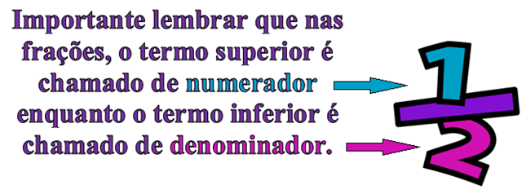

SEMANA 1
Frações e seus significados
Descritor SAEB: D22 - Identificar fração como representação que pode estar associada a diferentes significados.
Objetos de conhecimento desenvolvidos:
Frações;
Razão;
Números racionais;
Porcentagem.
.
De uma forma mais simples, pode-se dizer que a fração é uma representação de “partes” de um “todo” que foi dividido. Esse “todo” pode ser um número inteiro, uma figura, um objeto entre outros. Dessa forma, a fração é associada às várias ideias que veremos a seguir.

Slide 3
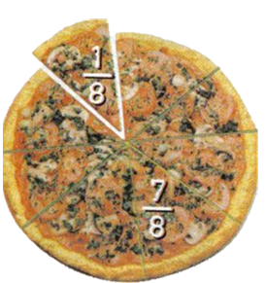
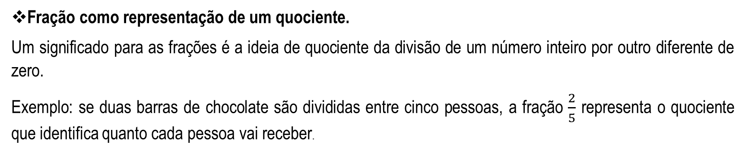
Fração como representação da parte de um todo.
O significado de fração como parte de um todo que foi dividido em partes iguais é o mais comum. Nos anos iniciais do Ensino Fundamental, esse significado é o mais trabalhado, como por exemplo, quando se parte em pedaços iguais barras de chocolate, pizzas, bolos etc.
.
Disponível em: www.vestmapamental.com.br. Acesso em: 14 abr. 2023
Fração como representação de um quociente.
Um significado para as frações é a ideia de quociente da divisão de um número inteiro por outro diferente de zero.
Exemplo: se duas barras de chocolate são divididas entre cinco pessoas, a fração $\frac{2}{5}$ representa o quociente que identifica quanto cada pessoa vai receber.

Slide 4
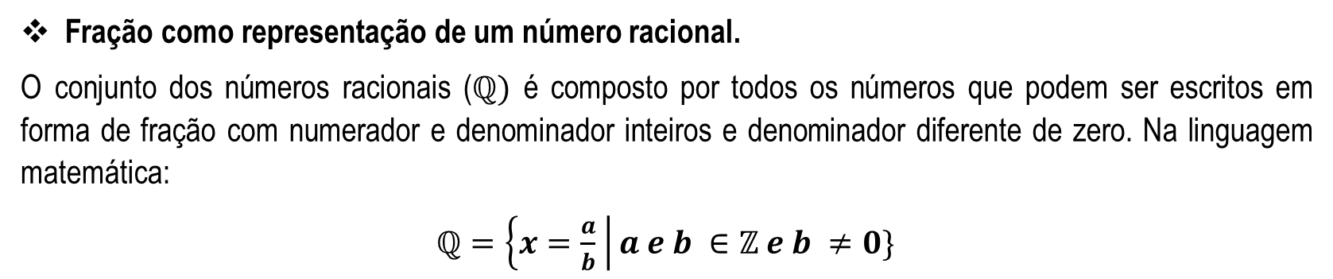
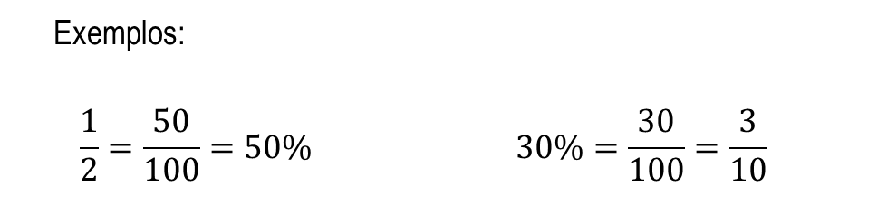
Fração como representação percentual.
A porcentagem é um caso particular das frações. Pode-se dizer que a porcentagem é uma fração cujo denominador é 100. A fração e a porcentagem são estudadas juntas, já que é possível converter frações de denominadores diferentes de 100 em porcentagens e vice-versa.
.
Exemplos:
$$\frac{1}{2}=\frac{50}{100}=50\% 30\%=\frac{30}{100}=\frac{3}{10}$$
Fração como representação de um número racional.
O conjunto dos números racionais ($ℚ)$ é composto por todos os números que podem ser escritos em forma de fração com numerador e denominador inteiros e denominador diferente de zero. Na linguagem matemática:
$ℚ=\left\{x=\frac{a}{b} \right|a e b ∈ℤ e b ≠0\}$

Slide 5




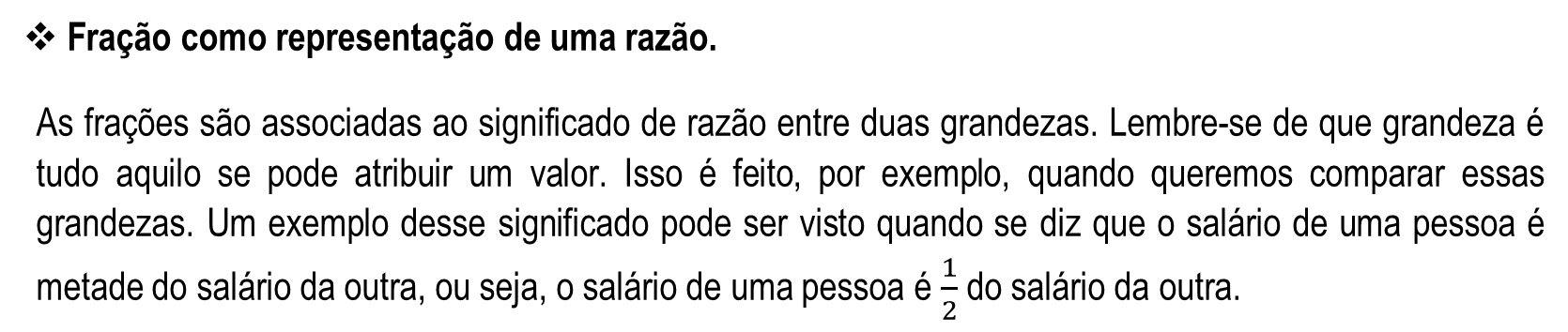
São considerados números racionais os números inteiros, os decimais exatos e as dízimas periódicas.
Exemplos:
Fração como representação de uma razão.
As frações são associadas ao significado de razão entre duas grandezas. Lembre-se de que grandeza é tudo aquilo se pode atribuir um valor. Isso é feito, por exemplo, quando queremos comparar essas grandezas. Um exemplo desse significado pode ser visto quando se diz que o salário de uma pessoa é metade do salário da outra, ou seja, o salário de uma pessoa é $\frac{1}{2}$ do salário da outra.

Slide 6
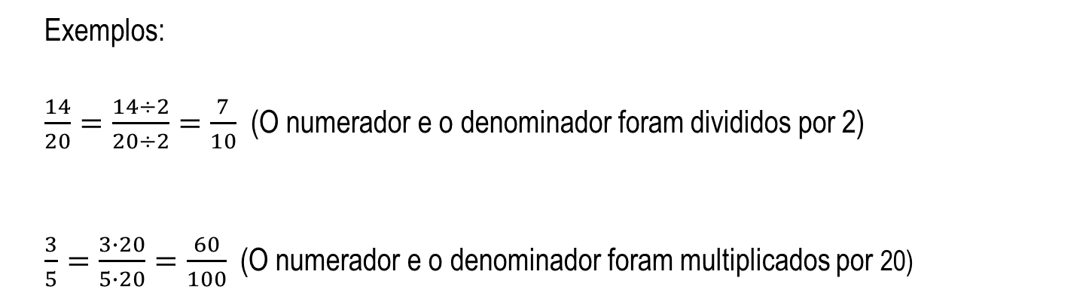
Frações equivalentes.
Frações equivalentes são frações que, aparentemente, são diferentes, mas possuem o mesmo valor. É um dos conceitos mais importantes da matemática, pois sua compreensão permite a continuidade do estudo da matemática em vários outros tópicos.
Pode-se obter uma fração equivalente à outra de duas maneiras diferentes: multiplicando-se o numerador e o denominador por um mesmo número, ou dividindo-os por um mesmo número (simplificação).
.
Exemplos:
$\frac{14}{20}=\frac{14÷2}{20÷2}=\frac{7}{10}$ (O numerador e o denominador foram divididos por 2)
$\frac{3}{5}=\frac{3∙20}{5∙20}=\frac{60}{100}$ (O numerador e o denominador foram multiplicados por 20)

Slide 7



Aplicações das frações equivalentes:
Adição e subtração de frações com denominadores diferentes:
Comparação entre frações:
Grandezas diretamente proporcionais:
Em um açougue, um cliente pede R$ 30,00 de um determinado tipo de carne. Sabendo que 1 kg dessa carne custa R$ 40,00, então qual é a quantidade de carne que esse cliente vai levar?
O valor pago é diretamente proporcional ao peso. Essa proporção pode ser representada por:
.
A proporção é uma igualdade entre duas razões. As razões são representadas por frações. Sendo assim, observa-se a aplicação das frações equivalentes nesses casos. Vale pontuar que existem outras aplicações das frações equivalentes além das descritas.

Slide 8
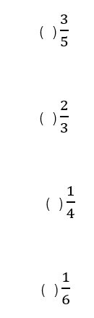
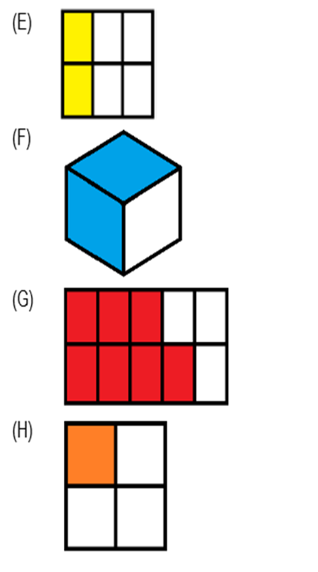
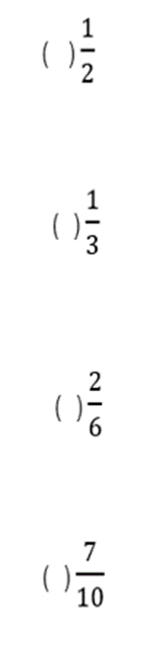
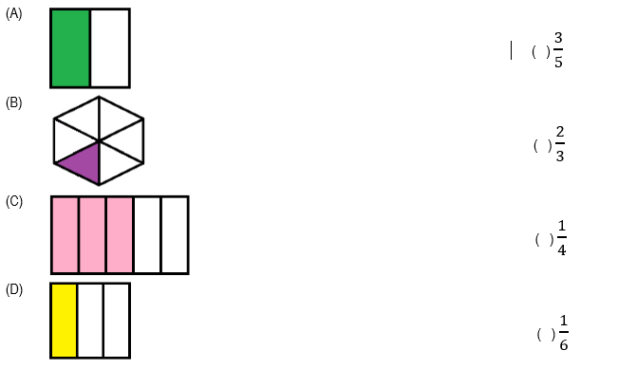
ATIVIDADES-SEMANA 1
1. Considere as figuras planas e as frações a seguir.
a) Relacione a coluna da esquerda com a coluna da direita.

Slide 9

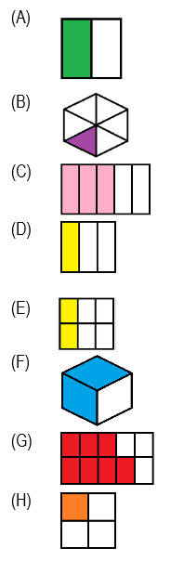


b) Quais dessas frações são equivalentes? Justifique.

Slide 10
2. Leia o texto a seguir.
Como o uso de celular pode afetar a sua saúde
Quanto tempo você já conseguiu ficar sem mexer no celular ao longo do dia? 39% da população mundial afirma não conseguir passar mais de uma hora longe do aparelho móvel, segundo levantamento da Digital Turbine. Há mais um sinal de alerta aos brasileiros: Nosso tempo médio de uso de celular e de outros dispositivos móveis chega a 5 horas e 45 minutos por dia, de acordo com um relatório da AppAnnie feito em 2021.
Essa dependência que desenvolvemos foi comprovada em uma pesquisa feita pela Codacons, na Itália. Isso porque, dos 300 voluntários que se dispuseram a ficar sem utilizar o celular por 15 dias - com acompanhamento de um grupo de psicólogos - 70% afirmaram “não conseguir viver” sem o aparelho, começaram a desenvolver transtornos e até sintomas de doenças como depressão, baixa autoestima, perda do apetite e problemas sexuais com o parceiro.

Slide 11
Para não restar dúvidas sobre o impacto do uso desses dispositivos em nossa saúde, outro experimento, este da Psychology Today, apontou que, após apenas uma semana, os participantes que tiveram que desligar seus celulares uma hora antes de dormir sentiram maior disposição e bom humor no dia a dia, sendo a principal mudança a qualidade do sono.
As telas acabam impactando neste nosso momento de descanso porque emitem uma luz azul que, conforme revelou estudo da Universidade de Haifa, em Israel, inibe a produção da melatonina - o hormônio do sono - proveniente da glândula pineal e responsável pela indução do sono.
Então basta evitar usar o celular antes de dormir?

Slide 12
Na verdade, não. O uso excessivo de celulares é também responsável por problemas na visão. Um estudo da Universidade de Seul aponta que o uso de celulares por mais de 3,2 horas por dia contribui para diminuir a lubrificação dos olhos, causando sensação de uma falsa miopia e até cegueira temporária. Em casos mais graves, a alta exposição à luz azul pode levar à degeneração macular, área central da retina.
Para o dr. Tales Shibata, gerente médico na Sami, além dos danos diretos causados pelo uso de celulares, há também os indiretos, como o aumento dos casos de excesso de peso na infância, e o avanço no número de pessoas com transtorno de ansiedade ocasionado pelo uso excessivo de redes sociais, por exemplo. (...) Disponível em: www.terra.com.br/vida-e-estilo/saude. Acesso em: 12 abr. 2022 (adaptado).
Agora, retire do texto todos os dados que podem ser representados em forma de fração. Represente-os (dados) em forma de fração irredutível.

Slide 13

3. Cinco amigos foram a uma pizzaria e decidiram dividir igualmente duas pizzas grandes entre eles.
Qual fração representa a quantidade de pizza que cada um comeu?
Disponível em: www.pinterest.com.au. Acesso em: 12 abr. 2023.
b) Represente cada quociente a seguir em forma de fração irredutível, e identifique as que são frações aparentes ou frações geratrizes.
1÷2 =
2÷4=
6÷3=
1÷3=
7÷5=

Slide 14
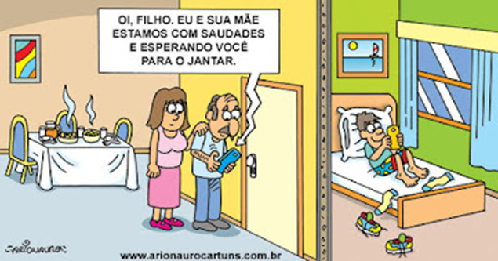
4. Estudos realizados pelo Instituto de Análises Comportamentais Ligadas à Tecnologia (IACLT) buscam compreender o quanto o celular está presente em nossas vidas. Durante esses estudos, foi constatado que 80% das pessoas têm o hábito de checar se há mensagens no celular imediatamente após acordar.
Qual fração irredutível representa essa porcentagem de pessoas?
b) Represente cada porcentagem a seguir em forma de fração irredutível:
10%=
23%=
120%=
0,5%=
Disponível em: http://www.arionaurocartuns.com.br. Acesso em: 12 abr. 2023
c) Represente cada fração a seguir na forma percentual:
20/100=
1/2=
2/5=
13/25=
1 2/5=

Slide 15
5. O conjunto dos números racionais é formado por todos os números que podem ser escritos em forma de fração, ou seja, ele é composto pelos números naturais, inteiros, decimais exatos e dízimas periódicas. Dessa forma, represente cada número a seguir em forma de fração:
5 =
b) -2=
c) 0,2=
d) -0,25=
e) 0,333…=
f) 0,1666…=
g) 1,25 =

Slide 16
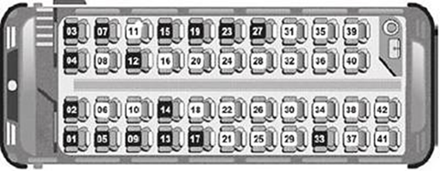
6. (ENEM 2020) Uma empresa de ônibus utiliza um sistema de vendas de passagens que fornece a imagem de todos os assentos do ônibus, diferenciando os assentos já vendidos, por uma cor mais escura, dos assentos ainda disponíveis. A empresa monitora, permanentemente, o número de assentos já vendidos e compara-o com o número total de assentos do ônibus para avaliar a necessidade de alocação de veículos extras.
Na imagem tem-se a informação dos assentos já vendidos e dos ainda disponíveis em um determinado instante. A razão entre o número de assentos já vendidos e o total de assentos desse ônibus, no instante considerado na imagem, é
(A) 16/42∙
(B) 16/26∙
(C) 26/42∙
(D) 42/26∙
(E) 42/16∙

Slide 17
7. Obtenha frações equivalentes e irredutíveis para cada uma das frações a seguir:
a) 6/10=
b) 12/27=
c) 18/48=
d) 75/225=
288/(1 440)=
8. Determine três frações equivalentes para cada uma das seguintes frações.
a) 3/5=
b) 1/2=
c) 4/7=
d) 6/10=
e) 1 2/9=
9. Em seu aniversário, Alex ganhou uma caixa de chocolates de sua esposa. Dos 30 chocolates da caixa, ele comeu 6 chocolates e deu 4 para a sua filha.
Considerando o total de chocolates da caixa, qual a fração que representa a quantidade de chocolates consumidos por Alex e sua filha?
(A) 2/15
(B) 1/5
(C) 1/3
(D) 2/3

Slide 18

Radicais
Descritor SAEB: D27 – Efetuar cálculos simples com valores aproximados de radicais.
Objetos de conhecimento desenvolvidos:
• Estudo dos números primos;
• Critérios de divisibilidade;
• Estudo dos radicais.
Fatoração completa
Um número é definido como primo se ele é natural, maior do que um e é divisível apenas por um e por ele mesmo. Quando o número natural não é primo, ou seja, possui mais do que dois divisores, ele é chamado de número composto.
Exemplos:
D(2) = {1, 2} → primo
D(6) = {1, 2, 3, 6} → composto
D(18) = {1, 2, 3, 6, 9, 18} → composto

Slide 19
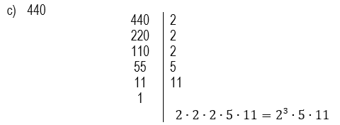
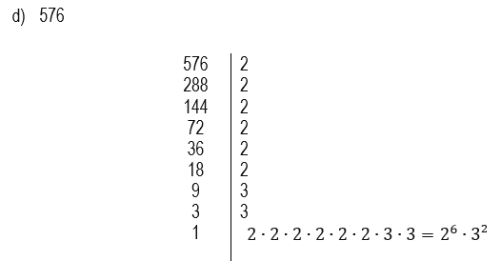
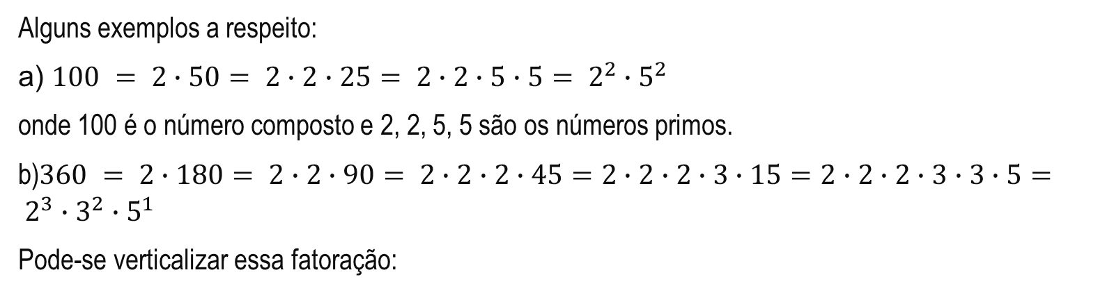
Todo número natural composto é um produto de números primos.
Alguns exemplos a respeito:
Alguns exemplos a respeito:
a) $100 = 2∙50= 2∙2∙25= 2∙2∙5∙5= 2^{2}∙5^{2}$
onde 100 é o número composto e 2, 2, 5, 5 são os números primos.
b)$360 = 2∙180= 2∙2∙90= 2∙2∙2∙45=2∙2∙2∙3∙15=2∙2∙2∙3∙3∙5= 2^{3}∙3^{2}∙5^{1}$
Pode-se verticalizar essa fatoração:

Slide 20
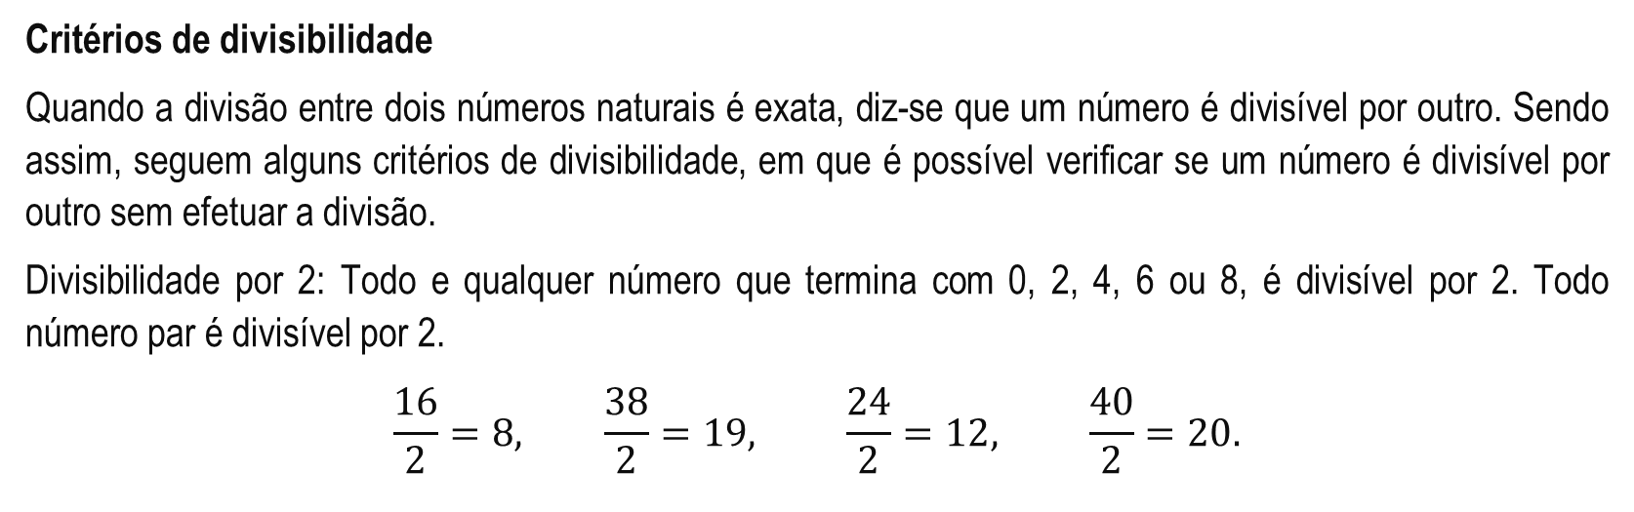
Critérios de divisibilidade
Quando a divisão entre dois números naturais é exata, diz-se que um número é divisível por outro. Sendo assim, seguem alguns critérios de divisibilidade, em que é possível verificar se um número é divisível por outro sem efetuar a divisão.
Divisibilidade por 2: Todo e qualquer número que termina com 0, 2, 4, 6 ou 8, é divisível por 2. Todo número par é divisível por 2.
$$\frac{16}{2}=8, \frac{38}{2}=19, \frac{24}{2}=12, \frac{40}{2}=20.$$
Divisibilidade por 3: Qualquer que seja o número que tenha a soma de seus algarismos divisível por 3, ele será também divisível por 3.
435 é divisível por 3, pois 4 + 3 + 5 = 12 e 12 dividido por 3 é igual a 4.
528 é divisível por 3, pois 5 + 2 + 8 = 15 e 15 dividido por 3 é igual a 5.
1 236 é divisível por 3, pois 1 + 2 + 3 + 6 = 12 e 12 dividido por 3 é igual a 4.
724 não é divisível por 3, pois 7 + 2 + 4 = 13 e 13 não é divisível por 3.

Slide 21
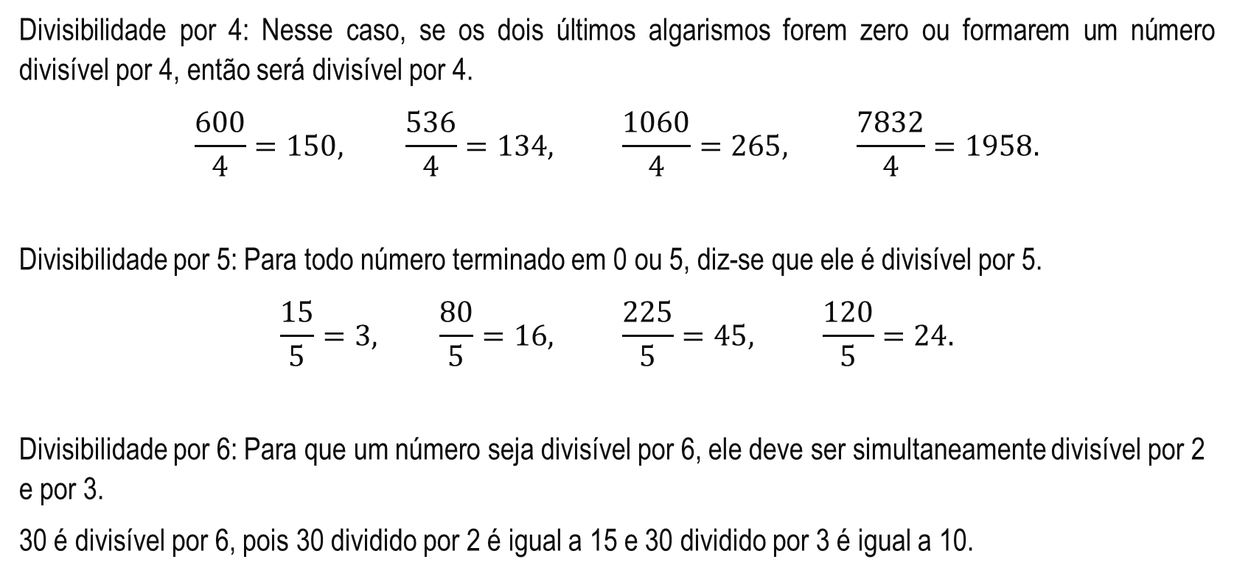
Divisibilidade por 4: Nesse caso, se os dois últimos algarismos forem zero ou formarem um número divisível por 4, então será divisível por 4.
$$\frac{600}{4}=150, \frac{536}{4}=134, \frac{1060}{4}=265, \frac{7832}{4}=1958.$$
Divisibilidade por 5: Para todo número terminado em 0 ou 5, diz-se que ele é divisível por 5.
$$\frac{15}{5}=3, \frac{80}{5}=16, \frac{225}{5}=45, \frac{120}{5}=24.$$
Divisibilidade por 6: Para que um número seja divisível por 6, ele deve ser simultaneamente divisível por 2 e por 3.
30 é divisível por 6, pois 30 dividido por 2 é igual a 15 e 30 dividido por 3 é igual a 10.

Slide 22
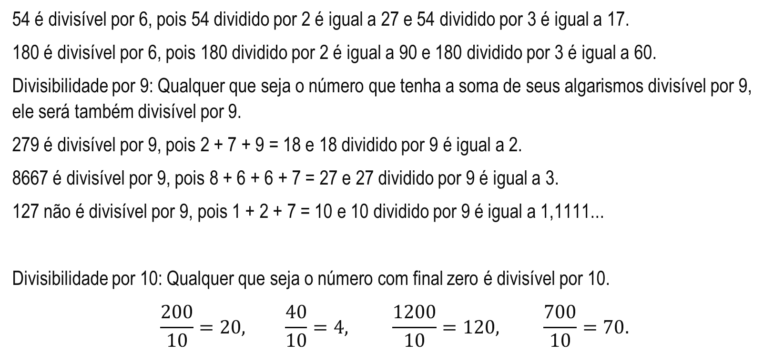
54 é divisível por 6, pois 54 dividido por 2 é igual a 27 e 54 dividido por 3 é igual a 17.
180 é divisível por 6, pois 180 dividido por 2 é igual a 90 e 180 dividido por 3 é igual a 60.
Divisibilidade por 9: Qualquer que seja o número que tenha a soma de seus algarismos divisível por 9, ele será também divisível por 9.
279 é divisível por 9, pois 2 + 7 + 9 = 18 e 18 dividido por 9 é igual a 2.
8667 é divisível por 9, pois 8 + 6 + 6 + 7 = 27 e 27 dividido por 9 é igual a 3.
127 não é divisível por 9, pois 1 + 2 + 7 = 10 e 10 dividido por 9 é igual a 1,1111...
Divisibilidade por 10: Qualquer que seja o número com final zero é divisível por 10.
$$\frac{200}{10}=20, \frac{40}{10}=4, \frac{1200}{10}=120, \frac{700}{10}=70.$$

Slide 23
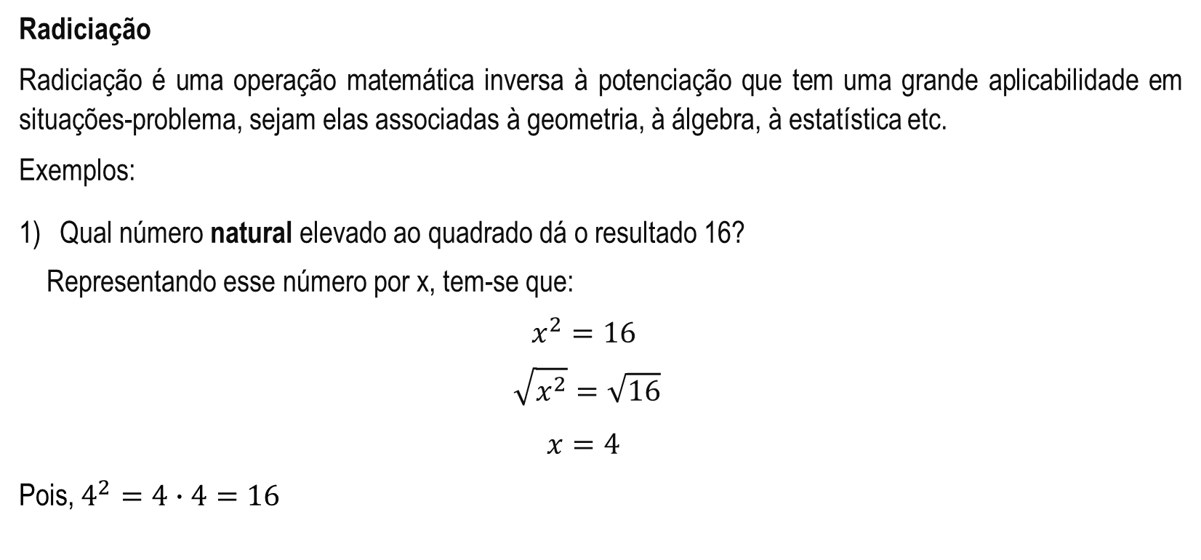
Radiciação
Radiciação é uma operação matemática inversa à potenciação que tem uma grande aplicabilidade em situações-problema, sejam elas associadas à geometria, à álgebra, à estatística etc.
Exemplos:
Qual número natural elevado ao quadrado dá o resultado 16?
Representando esse número por x, tem-se que:
$$x^{2}=16$$
$$\sqrt{x^{2}}=\sqrt{16}$$
$$x=4$$
Pois, $4^{2}=4∙4=16$

Slide 24
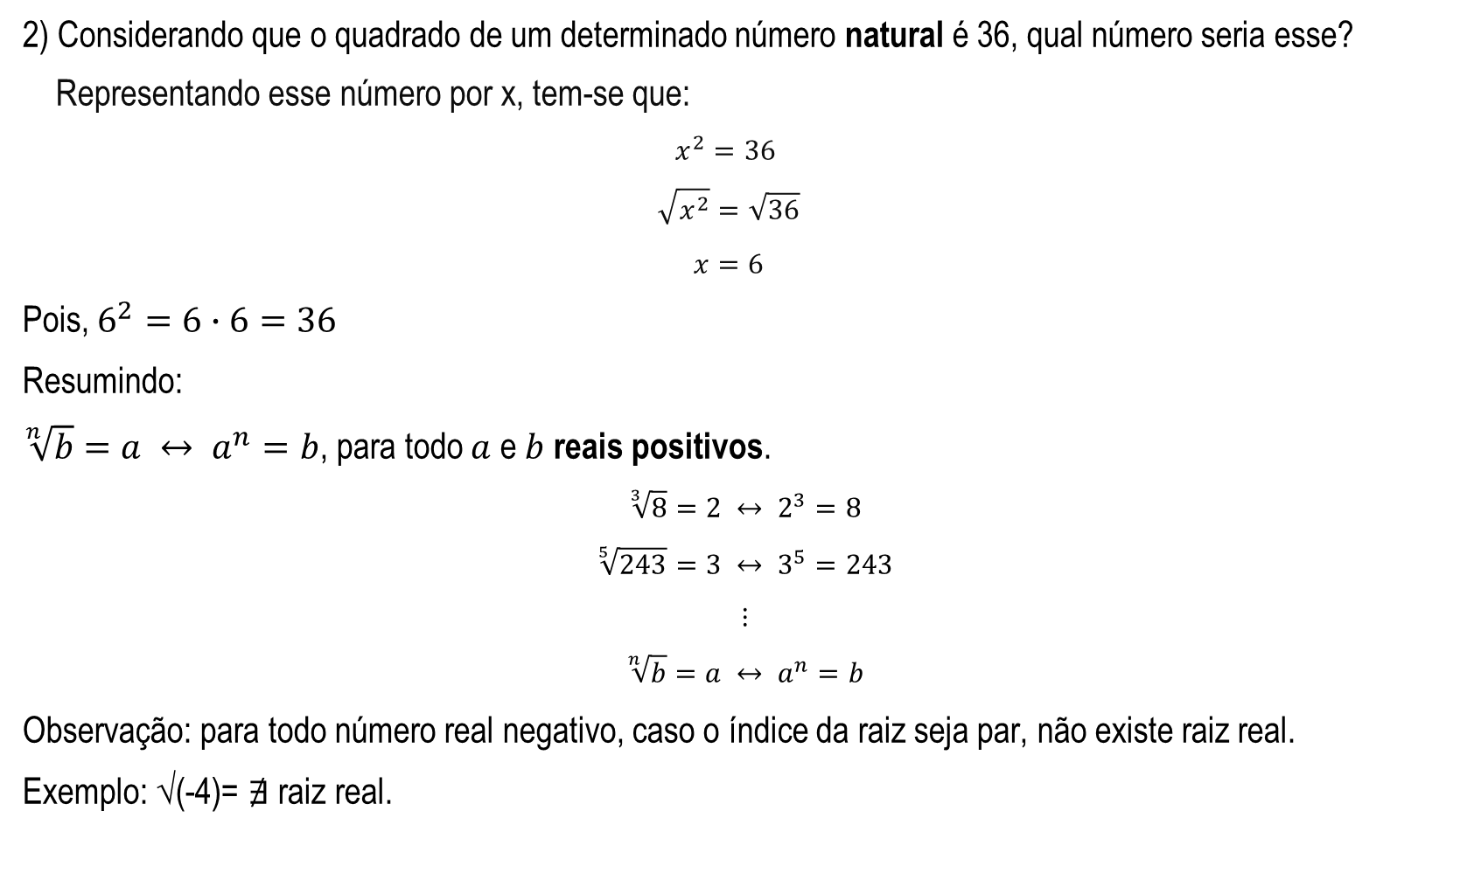
2) Considerando que o quadrado de um determinado número natural é 36, qual número seria esse?
Representando esse número por x, tem-se que:
$$x^{2}=36$$
$$\sqrt{x^{2}}=\sqrt{36}$$
$$x=6$$
Pois, $6^{2}=6∙6=36$
Resumindo:
$\sqrt[n]{b}=a ↔ a^{n}=b$, para todo $a$ e $b$ reais positivos.
$$\sqrt[3]{8}=2 ↔ 2^{3}=8$$
$$\sqrt[5]{243}=3 ↔ 3^{5}=243$$
$$⋮$$
$$\sqrt[n]{b}=a ↔ a^{n}=b$$
Observação: para todo número real negativo, caso o índice da raiz seja par, não existe raiz real.
Exemplo: √(-4)= ∄ raiz real.

Slide 25
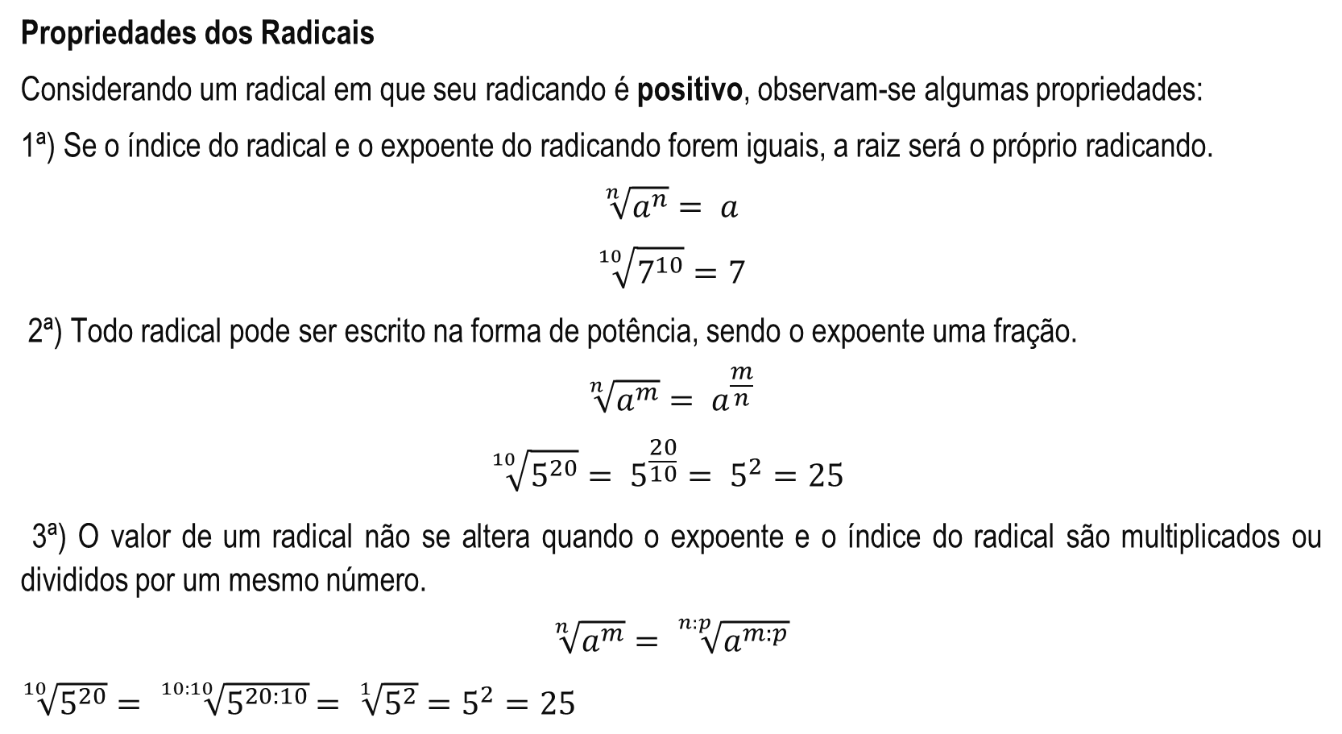
Propriedades dos Radicais
Considerando um radical em que seu radicando é positivo, observam-se algumas propriedades:
1ª) Se o índice do radical e o expoente do radicando forem iguais, a raiz será o próprio radicando.
$$\sqrt[n]{a^{n}}= a$$
$$\sqrt[10]{7^{10}}=7$$
2ª) Todo radical pode ser escrito na forma de potência, sendo o expoente uma fração.
$$\sqrt[n]{a^{m}}= a^{\frac{m}{n}}$$
$$\sqrt[10]{5^{20}}= 5^{\frac{20}{10}}= 5^{2}=25$$
3ª) O valor de um radical não se altera quando o expoente e o índice do radical são multiplicados ou divididos por um mesmo número.
$$\sqrt[n]{a^{m}}= \sqrt[n:p]{a^{m:p}}$$
$\sqrt[10]{5^{20}}= \sqrt[10:10]{5^{20:10}}$ $= \sqrt[1]{5^{2}}=5^{2}=25$

Slide 26
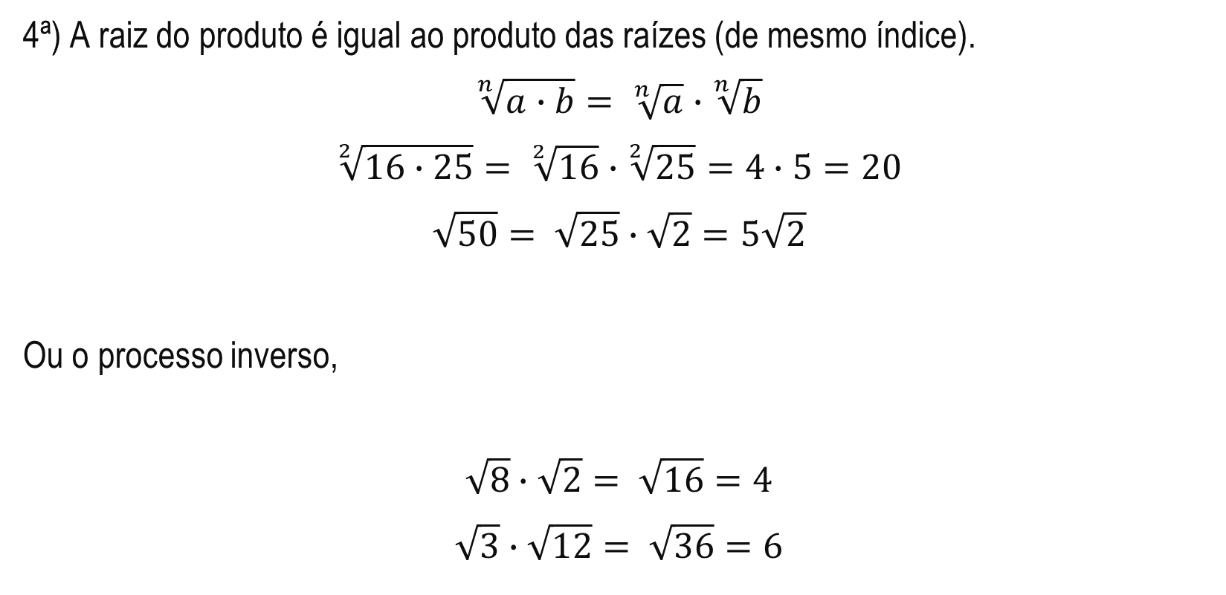
4ª) A raiz do produto é igual ao produto das raízes (de mesmo índice).
$$\sqrt[n]{a∙b}= \sqrt[n]{a}∙\sqrt[n]{b}$$
$$\sqrt[2]{16∙25}= \sqrt[2]{16}∙\sqrt[2]{25}=4∙5=20$$
$$\sqrt{50}= \sqrt{25}∙\sqrt{2}=5\sqrt{2}$$
Ou o processo inverso,
$$\sqrt{8}∙\sqrt{2}= \sqrt{16}=4$$
$$\sqrt{3}∙\sqrt{12}= \sqrt{36}=6$$

Slide 27
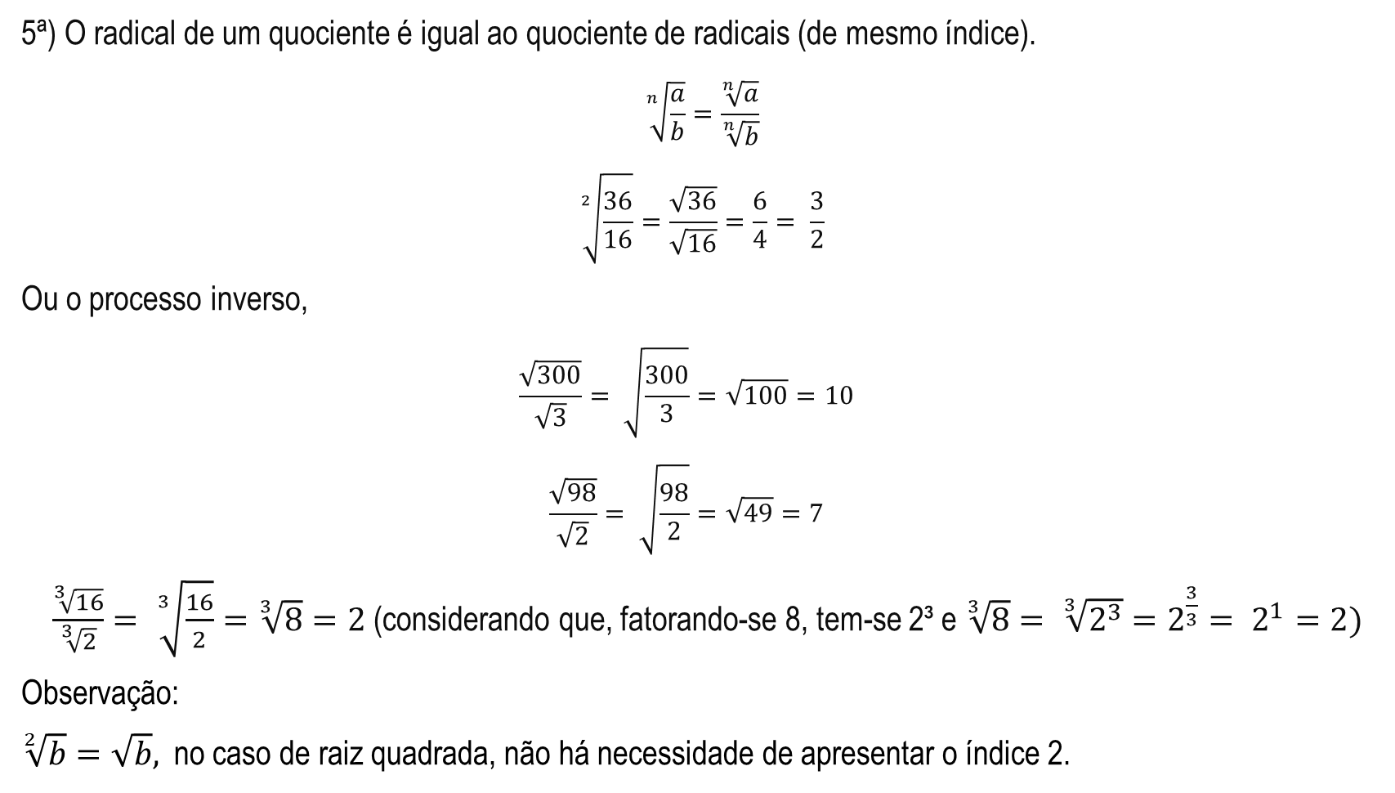
5ª) O radical de um quociente é igual ao quociente de radicais (de mesmo índice).
$$\sqrt[n]{\frac{a}{b}}=\frac{\sqrt[n]{a}}{\sqrt[n]{b}}$$
$$\sqrt[2]{\frac{36}{16}}=\frac{\sqrt{36}}{\sqrt{16}}=\frac{6}{4}= \frac{3}{2}$$
Ou o processo inverso,
$$\frac{\sqrt{300}}{\sqrt{3}}= \sqrt{\frac{300}{3}}=\sqrt{100}=10$$
$$\frac{\sqrt{98}}{\sqrt{2}}= \sqrt{\frac{98}{2}}=\sqrt{49}=7$$
$\frac{\sqrt[3]{16}}{\sqrt[3]{2}}= \sqrt[3]{\frac{16}{2}}=\sqrt[3]{8}=2$ (considerando que, fatorando-se 8, tem-se 2³ e $\sqrt[3]{8}= \sqrt[3]{2^{3}}=2^{\frac{3}{3}}= 2^{1}=2)$
Observação:
$\sqrt[2]{b}=\sqrt{b},$no caso de raiz quadrada, não há necessidade de apresentar o índice 2.

Slide 28
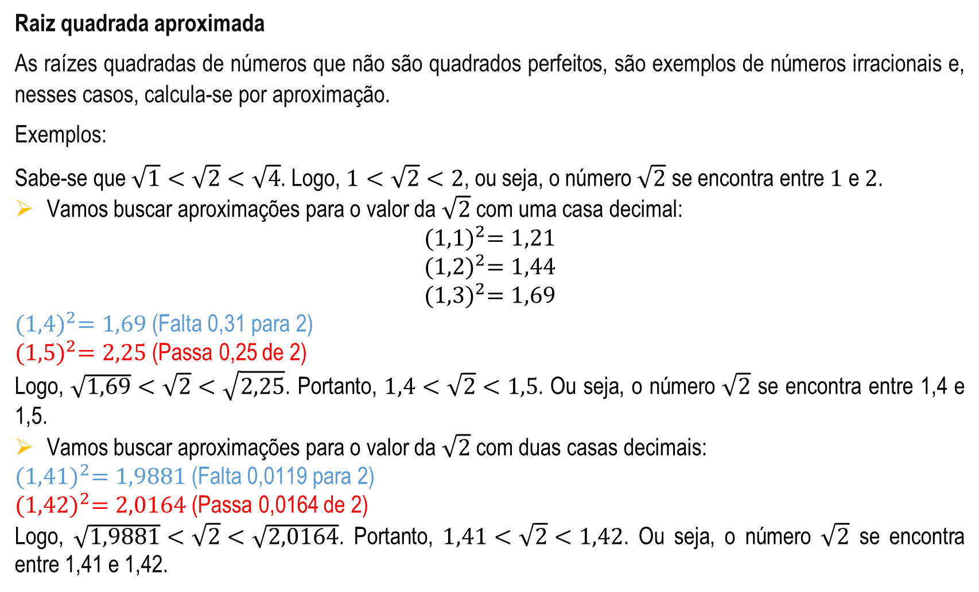
Raiz quadrada aproximada
As raízes quadradas de números que não são quadrados perfeitos, são exemplos de números irracionais e, nesses casos, calcula-se por aproximação.
Exemplos:
Sabe-se que $\sqrt{1}<\sqrt{2}<\sqrt{4}$. Logo, $1<\sqrt{2}<2$, ou seja, o número $\sqrt{2}$ se encontra entre $1$ e $2$.
Vamos buscar aproximações para o valor da $\sqrt{2}$ com uma casa decimal:
$${(1,1)}^{2}=1,21$$
$${(1,2)}^{2}=1,44$$
$${(1,3)}^{2}=1,69$$
${(1,4)}^{2}=1,69$ (Falta 0,31 para 2)
${(1,5)}^{2}=2,25$ (Passa 0,25 de 2)
Logo, $\sqrt{1,69}<\sqrt{2}<\sqrt{2,25}$. Portanto, $1,4<\sqrt{2}<1,5$. Ou seja, o número $\sqrt{2}$ se encontra entre 1,4 e 1,5.
Vamos buscar aproximações para o valor da $\sqrt{2}$ com duas casas decimais:
${(1,41)}^{2}=1,9881$ (Falta 0,0119 para 2)
${(1,42)}^{2}=2,0164$ (Passa 0,0164 de 2)
Logo, $\sqrt{1,9881}<\sqrt{2}<\sqrt{2,0164}$. Portanto, $1,41<\sqrt{2}<1,42$. Ou seja, o número $\sqrt{2}$ se encontra entre 1,41 e 1,42.

Slide 29
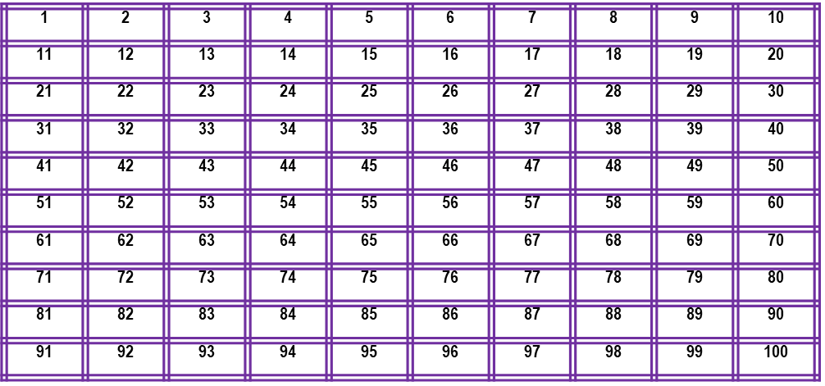
Atividades
1.Conhecendo o processo de decomposição de um número inteiro em fatores primos, em cada item, decomponha o número inteiro em fatores primos.
a)729
b)1440
c)6120
2.Eratóstenes foi um matemático grego criador de uma tabela conhecida como “Crivo de Eratóstenes”, que tem o objetivo de identificar números primos. Tendo a tabela a seguir, identifique os vinte e cinco primeiros números primos.

Slide 30
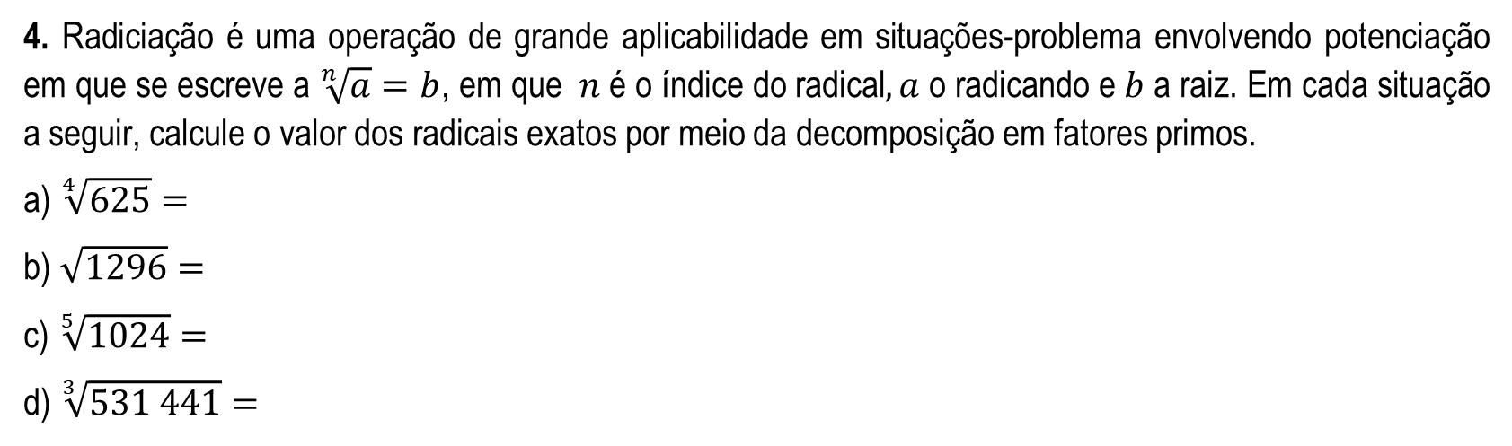
3.No quadro a seguir, identifique os números quadrados perfeitos.
1 | 2 | 3 | 4 | 5 | 6 | 7 | 8 | 9 | 10
11 | 12 | 13 | 14 | 15 | 16 | 17 | 18 | 19 | 20
21 | 22 | 23 | 24 | 25 | 26 | 27 | 28 | 29 | 30
31 | 32 | 33 | 34 | 35 | 36 | 37 | 38 | 39 | 40
41 | 42 | 43 | 44 | 45 | 46 | 47 | 48 | 49 | 50
51 | 52 | 53 | 54 | 55 | 56 | 57 | 58 | 59 | 60
61 | 62 | 63 | 64 | 65 | 66 | 67 | 68 | 69 | 70
71 | 72 | 73 | 74 | 75 | 76 | 77 | 78 | 79 | 80
81 | 82 | 83 | 84 | 85 | 86 | 87 | 88 | 89 | 90
91 | 92 | 93 | 94 | 95 | 96 | 97 | 98 | 99 | 100
4. Radiciação é uma operação de grande aplicabilidade em situações-problema envolvendo potenciação em que se escreve a $\sqrt[n]{a}=b$, em que $n$é o índice do radical$, a$o radicando e$b$a raiz. Em cada situação a seguir, calcule o valor dos radicais exatos por meio da decomposição em fatores primos.
a) $\sqrt[4]{625}=$
b) $\sqrt{1296}=$
c) $\sqrt[5]{1024}=$
d) $\sqrt[3]{531 441}=$

Slide 31
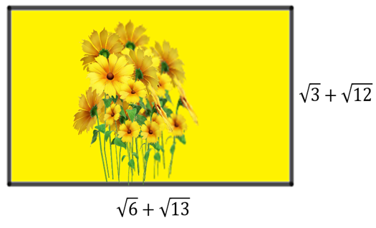
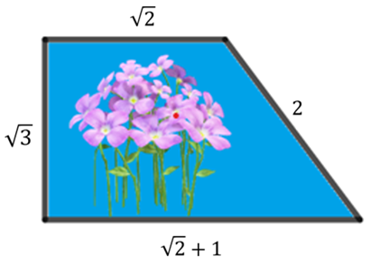
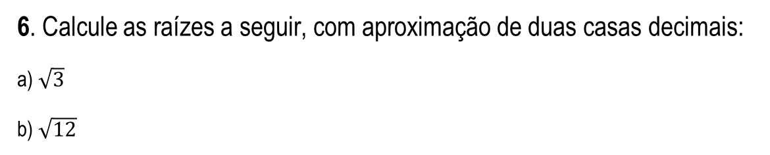
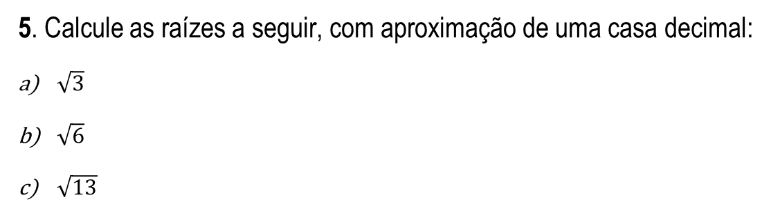
5. Calcule as raízes a seguir, com aproximação de uma casa decimal:
$\sqrt{3}$
$\sqrt{6}$
$\sqrt{13}$
6. Calcule as raízes a seguir, com aproximação de duas casas decimais:
a) $\sqrt{3}$
b) $\sqrt{12}$
7. Em uma fazenda, foram construídos dois canteiros muito floridos, conforme ilustram as figuras. Calcule o perímetro de cada figura a seguir, com valores aproximados dos radicais em metros.
a)
b)

Slide 32
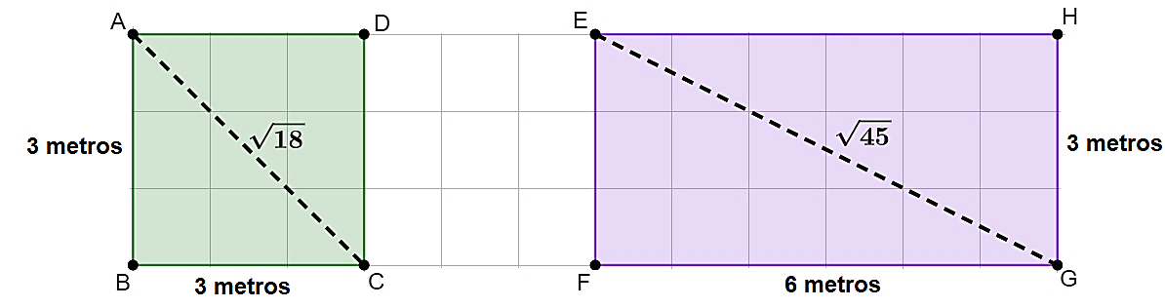
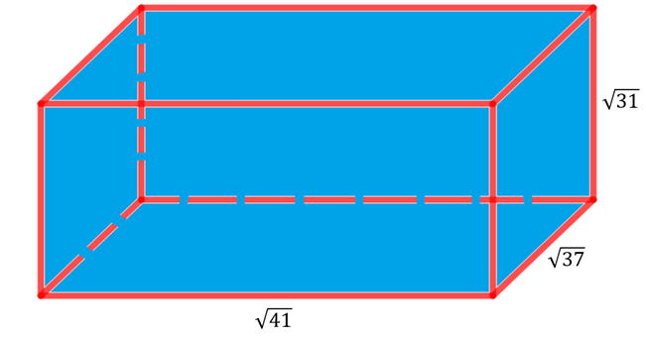
8. Considere as duas regiões retangulares a seguir.
Qual é a diferença entre as medidas das duas diagonais dessas regiões, com aproximação de uma casa decimal?
9. Um reservatório de água possui o formato de um paralelepípedo com as dimensões em metros, conforme figura a seguir. Qual é o volume desse reservatório, em m³, com aproximação de duas casas decimais?

Slide 33
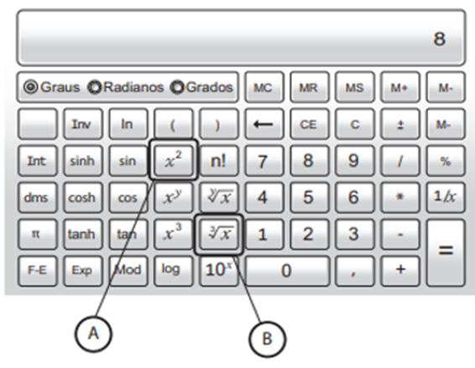
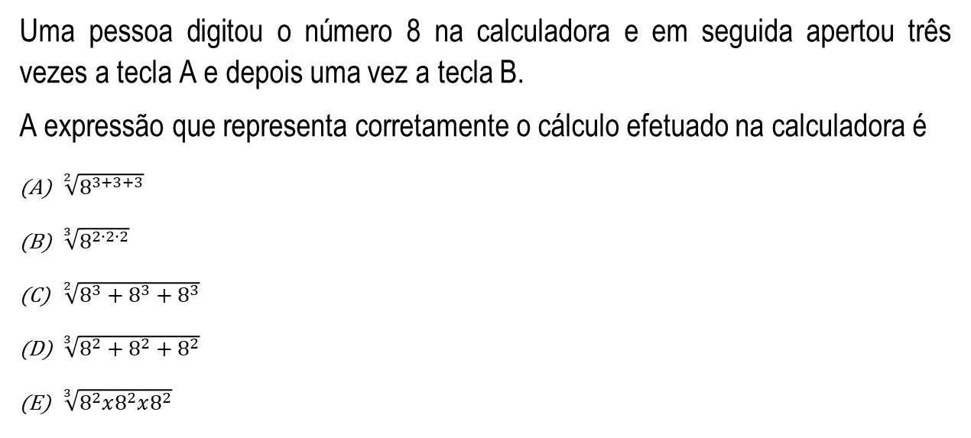
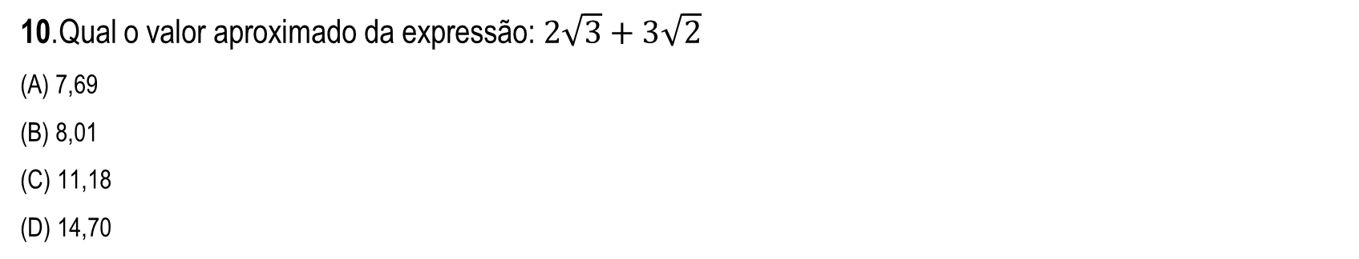
10.Qual o valor aproximado da expressão:$2\sqrt{3}+3\sqrt{2}$
(A) 7,69
(B) 8,01
(C) 11,18
(D) 14,70
11. (ENEM 2021 - PPL) A imagem representa uma calculadora científica com duas teclas destacadas. A tecla A eleva ao quadrado o número que está no visor da calculadora, e a tecla B extrai a raiz cúbica do número apresentado no visor.
Uma pessoa digitou o número 8 na calculadora e em seguida apertou três vezes a tecla A e depois uma vez a tecla B.
A expressão que representa corretamente o cálculo efetuado na calculadora é
$\sqrt[2]{8^{3+3+3}}$
$\sqrt[3]{8^{2∙2∙2}}$
$\sqrt[2]{8^{3}+8^{3}+8^{3}}$
$\sqrt[3]{8^{2}+8^{2}+8^{2}}$
$\sqrt[3]{8^{2}x8^{2}x8^{2}}$

Slide 34

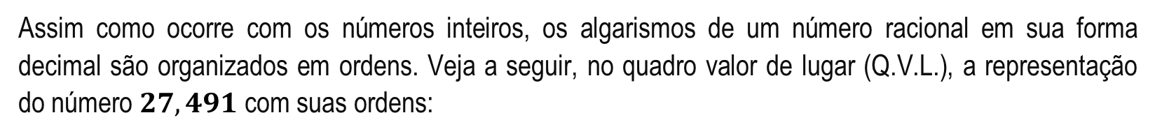
SEMANA 2
Representação decimal dos números racionais
Descritor SAEB: D24 – Reconhecer as representações decimais dos números racionais como uma extensão do sistema de numeração decimal, identificando a existência de "ordens" como décimos, centésimos e milésimos.
Objetos de conhecimento desenvolvidos:
Ordens dos algarismos de um número racional na forma decimal;
Representação numérica e em língua materna de um número racional na forma decimal;
Valor posicional de um algarismo em um número racional na forma decimal;
Composição e decomposição de números racionais na forma decimal;
Comparação e ordenação de números racionais na forma decimal.
Assim como ocorre com os números inteiros, os algarismos de um número racional em sua forma decimal são organizados em ordens. Veja a seguir, no quadro valor de lugar (Q.V.L.), a representação do número $27,491$ com suas ordens:

Slide 35

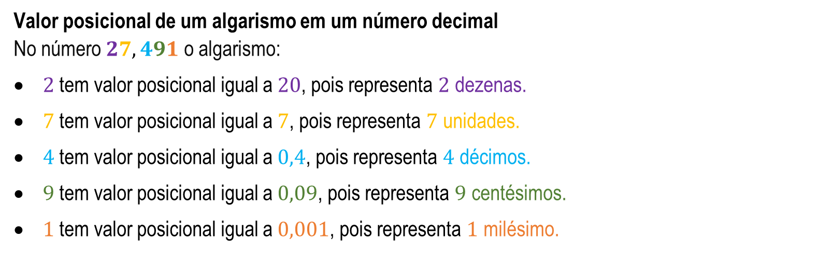
Portanto, a escrita ou registro em língua materna do número 27,491 é “vinte e sete inteiros, quatrocentos e noventa e um milésimos”.
Valor posicional de um algarismo em um número decimal
No número $27,491$ o algarismo:
$2$ tem valor posicional igual a $20$, pois representa $2$ dezenas.
$7$ tem valor posicional igual a $7$, pois representa $7$ unidades.
$4$ tem valor posicional igual a $0,4$, pois representa $4$ décimos.
$9$ tem valor posicional igual a $0,09$, pois representa $9$ centésimos.
$1$ tem valor posicional igual a $0,001$, pois representa $1$ milésimo.

Slide 36
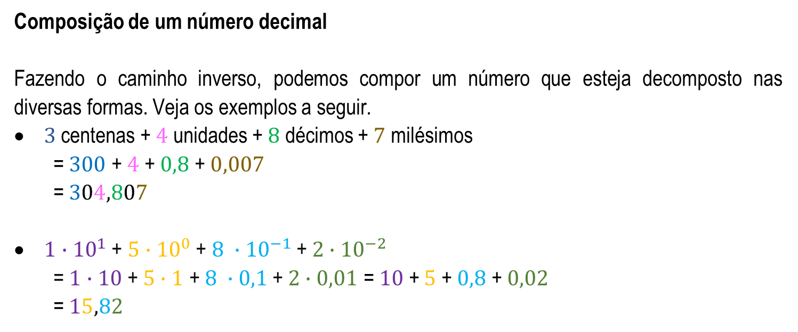
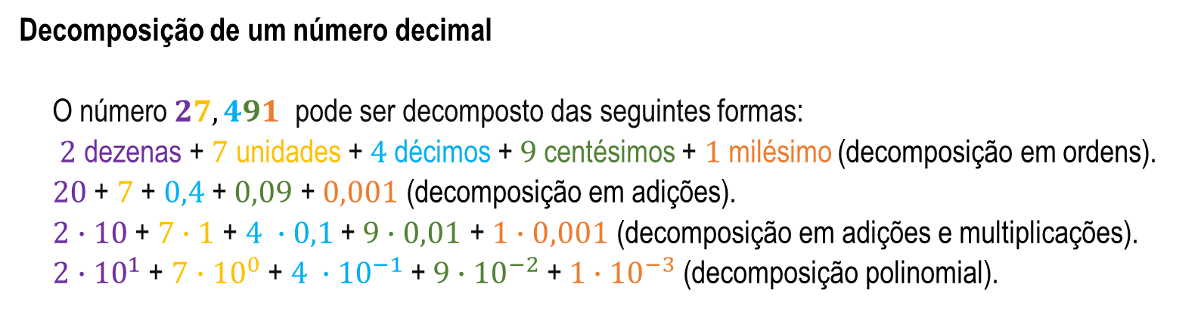
Decomposição de um número decimal
O número $27,491$ pode ser decomposto das seguintes formas:
$2$ dezenas + $7$ unidades + $4$décimos +$9$ centésimos + $1$ milésimo (decomposição em ordens).
$20$ + $7$ + $0,4$ + $0,09$ + $0,001$ (decomposição em adições).
$2∙10$ + $7∙1$ + $4 ∙0,1$ + $9∙0,01$ + $1∙0,001$ (decomposição em adições e multiplicações).
$2∙{10}^{1}$ + $7∙{10}^{0}$ + $4 ∙{10}^{−1}$ + $9∙{10}^{−2}$ + $1∙{10}^{−3}$ (decomposição polinomial).
Composição de um número decimal
Fazendo o caminho inverso, podemos compor um número que esteja decomposto nas diversas formas. Veja os exemplos a seguir.
$3$ centenas + $4$ unidades + $8$ décimos + $7$ milésimos
= $300$ + $4$ + $0,8$ + $0,007$
= $304,807$
$1∙{10}^{1}$ + $5∙{10}^{0}$ + $8 ∙{10}^{−1}$ + $2∙{10}^{−2}$
= $1∙10$ + $5∙1$ + $8 ∙0,1$ + $2∙0,01$ = $10$ + $5$ + $0,8$ + $0,02$
= $15,82$

Slide 37
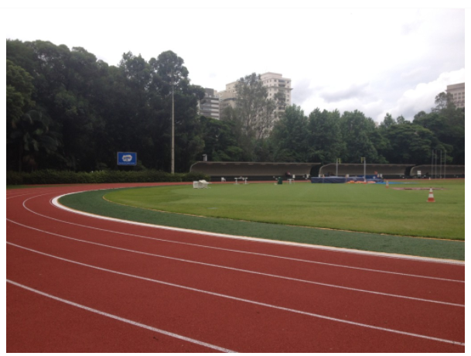
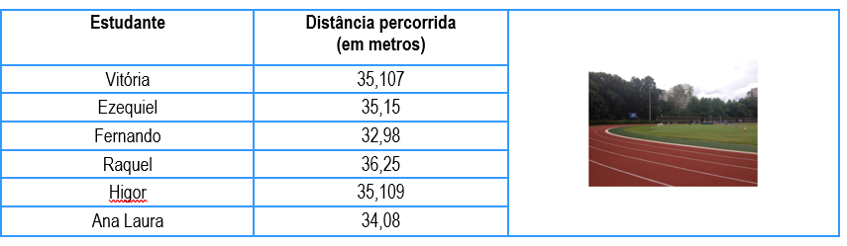
Comparação e ordenação de números decimais
Na comparação de números decimais, primeiro devemos comparar a parte inteira. Caso a parte inteira seja igual, comparamos então a parte decimal. Assim como na comparação de números inteiros, utilizamos os sinais < (menor), > (maior) e = (igual) para comparar números decimais.
Exemplo:
O quadro a seguir mostra quantos metros cada estudante competidor correu na maratona da escola.
Comparando as partes inteiras das distâncias percorridas por todos os estudantes, é fácil perceber que o(a) estudante que mais correu foi Raquel (36,25 metros) e o que menos correu foi Fernando (32,98 metros). Portanto 36,25 > 32,98 ou 32,98 < 36,25.

Slide 38
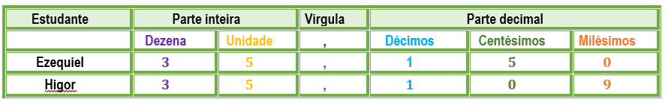
Comparando as distâncias percorridas por Vitória (35,107 metros) e Higor (35,109 metros), percebemos que Higor correu mais, pois a parte inteira é a mesma (35), mas 0,109 é maior que 0,107. Portanto 35,109 > 35,107.
Fazendo a comparação no Q.V.L. entre as distâncias percorridas por Ezequiel (35,15 metros) e Higor (35,109 metros), chegamos à conclusão de que Higor correu menos, veja:
Como 0,109 é menor que 0,150, então 35,109 < 35,15.

Slide 39
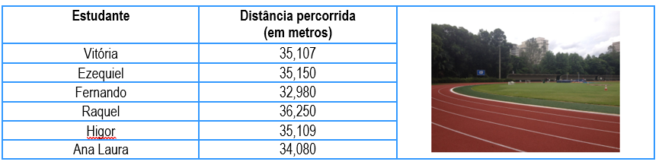
Para facilitar a comparação, podemos escrever todas as distâncias com três casas decimais, acrescentando zero na casa onde não aparece algarismo. Veja:
Ordenando os valores dessas distâncias em ordem decrescente, podemos estabelecer uma classificação, veja:
36,250 > 35,150 > 35,109 > 35,107 > 34,080 > 32,980
Portanto, a classificação fica assim:
1° lugar: Raquel
2° lugar: Ezequiel
3° lugar: Higor
4° lugar: Vitória
5° lugar: Ana Laura
6° lugar: Fernando

Slide 40
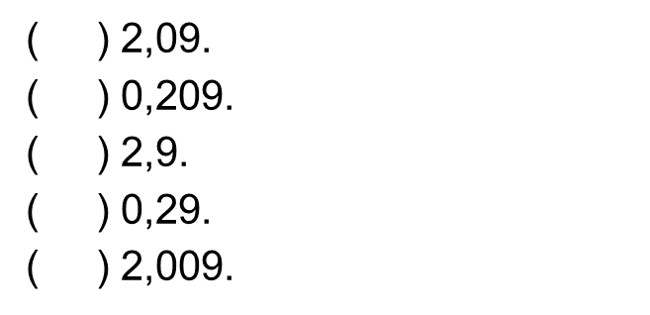
ATIVIDADES
1. Diga qual é a ordem do algarismo 7 em cada um dos números a seguir.
0,179
b) 4,0573
c) 1,76
d) 2,8007
2. Associe as escritas numéricas na coluna da esquerda as suas respectivas escritas em língua materna na coluna da direita.
I. Dois inteiros e nove décimos.
II. Vinte e nove centésimos.
III. Dois inteiros e nove milésimos.
IV. Duzentos e nove milésimos.
V. Dois inteiros e nove décimos.

Slide 41
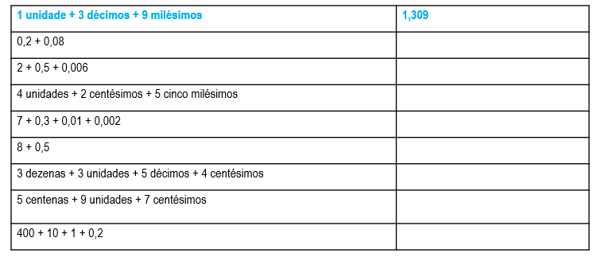
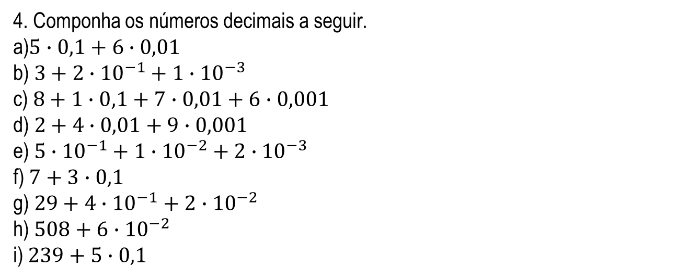
3. Escreva os números do quadro a seguir na forma composta, conforme o exemplo.
4. Componha os números decimais a seguir.
a)$5∙0,1+6∙0,01$
b) $3+2∙{10}^{−1}+1∙{10}^{−3}$
c) $8+1∙0,1+7∙0,01+6∙0,001$
d) $2+4∙0,01+9∙0,001$
e) $5∙{10}^{−1}+1∙{10}^{−2}+2∙{10}^{−3}$
f) $7+3∙0,1$
g) $29+4∙{10}^{−1}+2∙{10}^{−2}$
h) $508+6∙{10}^{−2}$
i) $239+5∙0,1$

Slide 42
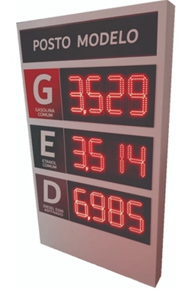
5. Decomponha os números decimais a seguir na forma aditiva e em suas ordens.
0,29
b) 1,207
c) 3,461
d) 2,045
e) 0,521
f) 9,6
g) 31,44
h) 402,08
i) 27,053
6. Decomponha os números da imagem a seguir em adições e multiplicações.
Disponível em: https://www.americanas.com.br/produto/470588697. Acesso em: 27 abr. 2023

Slide 43
Leia o texto a seguir para responder às questões de 7 a 9.
Por que o preço do combustível tem 3 dígitos no final? Você já parou para se perguntar qual seria o motivo?
Você já se fez essa pergunta?
Por que, na maioria das coisas, eu pago R$ 5,79 – R$ 3,77 – R$ 7,81, mas na gasolina, diesel e etanol, pagamos R$ 6,498 – R$ 9,079 – R$ 7,809? Nesses números impera o terceiro dígito depois da vírgula, saiba o porquê.
Existe uma razão para essa prática ocorrer. A ANP (Agência Nacional do Petróleo) regulamenta esse sistema de cobrança e afirma que serve para evitar que os postos obtenham lucro acima do esperado.
Quando é feita a negociação para revenda do combustível, ela é dada em metros cúbicos(m³) e o repasse para o consumidor é feito em litros. Para não haver arredondamento, há o terceiro dígito no preço.

Slide 44
Vamos exemplificar para você (Dados fictícios).
No posto Brasil do Trecho, a soma total do abastecimento resultou no valor de R$ 240,389. O usuário pagará R$ 240,39. Caso houvesse arrendamento e não existisse o terceiro dígito, o valor a ser pago seria R$ 240,4. Lucro para o posto, prejuízo ao consumidor.
Isso iria garantir a margem de lucro ideal para os donos de postos de combustíveis que, na média do Brasil, varia de R$ 0,60 para gasolina, R$ 0,30 do etanol e R$ 0,40 centavos para o diesel, por litro.
Redação – Brasil do Trecho.
Disponível em: https://www.brasildotrecho.com.br/2022/03/por-que-o-preco-do-combustivel-tem-3-digitos-no-final/. Acesso em: 27 abr. 2023 (adaptado).
7. Decomponha na forma polinomial os números com três casas decimais que aparecem no primeiro parágrafo desse texto

Slide 45
8. No quinto parágrafo do texto, aparecem três números com a mesma parte inteira. Quais são esses números? Qual deles é o maior e qual é o menor? Justifique sua resposta.
9. Ordene na forma crescente todos os números do texto
10. Em qual dos números a seguir o algarismo 7 ocupa a ordem dos décimos de milésimos?
1,0057
B) 1,057
C) 1,57
D) 15,7
11. Em um posto de combustível, o valor do etanol é R$ 5,489. Nesse valor, o algarismo 8, de acordo com sua posição vale
0,008
B) 0,08
C) 0,8
D) 8

Slide 46
12. Considere o número decimal 4,207. A escrita desse número em língua materna é
quatro inteiros, dois décimos e sete centésimos.
B) quatro inteiros e duzentos e sete centésimos.
C) quatro inteiros, dois centésimos e sete milésimos.
D) quatro inteiros e duzentos e sete milésimos.
13. Devido à pandemia e à guerra na Ucrânia, a gasolina em 2022 chegou a custar R$ 7,39 o litro.
O número que representa esse preço da gasolina pode ser decomposto em
7 + 3 + 0,9.
B) 7 + 0,3 + 0,9.
C) 7 + 0,3 + 0,09.
D) 7 + 0,3 + 0,009.

Slide 47

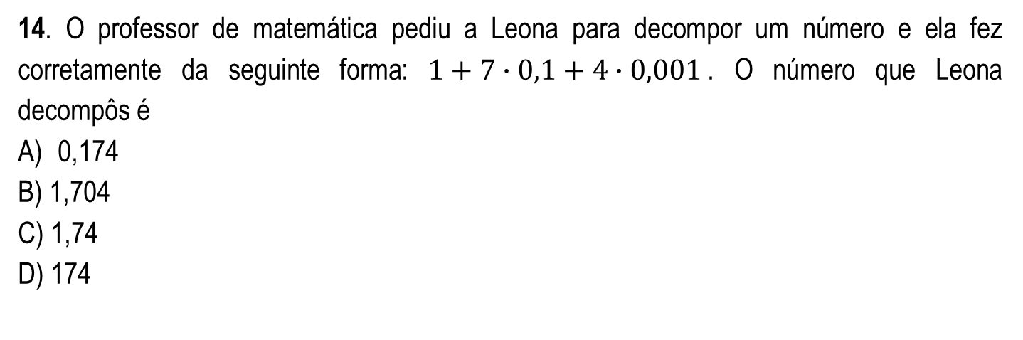
14. O professor de matemática pediu a Leona para decompor um número e ela fez corretamente da seguinte forma: $1+7∙0,1+4∙0,001$. O número que Leona decompôs é
0,174
B) 1,704
C) 1,74
D) 174
15. Observe no quadro a seguir a decomposição polinomial de um número.
Qual é o número representado nessa decomposição?
0,85
B) 0,805
C) 8,5
D) 80,5

Slide 48


Reta Numérica
Descritores SAEB:
D16 – Identificar a localização de números inteiros na reta numérica.
D17 – Identificar a localização de números racionais na reta numérica.
Objetos de conhecimento desenvolvidos:
Conjunto dos números naturais ($ℕ$);
Conjunto dos números inteiros ($ℤ$);
Conjunto dos números racionais ($ℚ$);
Reta numérica.
.
A reta numérica ou reta real é uma representação geométrica do conjunto dos números reais. Nela, cada número real está associado a um único ponto e cada ponto está associado a um único número real (relação biunívoca).
Sua unidade de comprimento é a distância entre o número 0 e o número real 1, conforme figura a seguir:

Slide 49



No ponto de origem da reta real está o 0 (zero). A distância de um número real ao zero é
chamado de módulo ou valor absoluto.
Localizando os números reais na reta
Entendemos que todo número natural é inteiro, todo número inteiro é racional e todo número racional é real, assim como, todo número irracional também é real. Assim, concluímos que os números racionais e os irracionais constituem o conjunto dos números reais $(ℝ)$.
.
Observe a ideia de reta numérica de cada um dos conjuntos numéricos estudados

Slide 50
ATIVIDADES
1. O professor Carlos colou duas réguas iguais (graduadas em centímetros) e modificou a numeração da régua azul, conforme ilustrado a seguir.
Com base nessa ilustração, responda:
Qual é o maior e o menor número registrado nas duas réguas?
b) O espaçamento entre os números consecutivos registrados nas duas réguas é igual ou não?
c) Qual é o valor numérico do espaçamento entre os números consecutivos registrados nas duas réguas?
d) Qual é o valor registrado na junção das duas réguas?
e) Como foram modificados os valores da régua em azul, comparados aos valores da régua verde?

Slide 51

f) Anote a distância, em centímetros, entre os intervalos indicados a seguir:
g) Transcreva os valores das duas réguas para a reta numérica a seguir:

Slide 52


2. A professora Evandina construiu a reta numérica a seguir e cobriu alguns números com cartões coloridos.
Realize as atividades referentes a essa reta.
a) Entre os números escondidos, qual é a cor do cartão que escondeu o maior deles?
b) Entre os números escondidos, qual é a cor do cartão que cobriu o menor deles?
c) Escreva o número encoberto por cada cartão.

Slide 53
3. Escreva os valores referentes à cada subdivisão de acordo com o critério indicado para
cada caso.
Intervalo subdividido igualmente de 5 em 5
b) Intervalo subdividido igualmente de 10 em 10.
c) Intervalo subdividido igualmente de 100 em 100.
d) Intervalo subdividido igualmente de 500 em 500.

Slide 54


4. Alan utiliza seu veículo para ir ao trabalho, sendo que a distância entre sua casa e o trabalho é de 4000 metros. Certo dia, o veículo estragou no caminho. Observe a seguir a representação dessa situação na reta numérica, igualmente subdividida, e depois realize o que se pede.
a) Quantos metros correspondem cada subdivisão nessa reta?
b) Quantos metros o carro do Alan percorreu?
c) Considerando que Alan percorreu o restante do caminho a pé, quantos metros ele andou?
d) Escreva o valor correspondente a cada subintervalo na reta a seguir.
5. Analise a reta numérica a seguir.
Nessa reta, o ponto correspondente ao inteiro –7 está
a)sobre o ponto I.
b)entre os pontos J e K.
c)entre os pontos H e I.
d)sobre o ponto O.

Slide 55


6. O professor Carlos colou duas réguas iguais com números fracionários e modificou a numeração da régua azul, conforme ilustrado a seguir.
Realize as seguintes atividades acerca dessa ilustração.
a) Qual é o maior e o menor número registrado nas duas réguas?
b) O espaçamento entre os números registrados nas duas réguas é igual ou não?
c) Qual é o valor numérico do espaçamento entre os números registrados nas duas réguas?
d) Qual é o valor representado na junção das duas réguas?
e) Como foram modificados os valores da régua em azul, comparados aos valores da régua verde?
f) Se o professor Carlos aumentasse as réguas, qual valor seria registrado depois de $\frac{5}{2}$?
g) Se o professor Carlos aumentasse as réguas, qual valor seria registrado antes de $−\frac{5}{2}$?

Slide 56


h) Entre quais valores registrados consecutivamente, está localizado o ponto que representa a fração $\frac{1}{8}$ nessa régua?
i) Entre quais valores registrados consecutivamente, está localizado o ponto que representa a fração $−\frac{1}{8}$ nessa régua?
j) Entre quais valores registrados consecutivamente, está localizado o ponto que representa a fração $\frac{11}{8}$ nessa régua?
k) Entre quais valores registrados consecutivamente, está localizado o ponto que representa a fração $−\frac{11}{8}$ nessa régua?
l) Transcreva os valores das duas réguas para a reta numérica a seguir:
.

Slide 57

7. A professora Evandina construiu a reta numérica a seguir e cobriu alguns números com cartões coloridos.
Realize as atividades referentes a essa reta.
a) Entre os números escondidos, qual é a cor do cartão que escondeu o maior deles?
b) Entre os números escondidos, qual é a cor do cartão que escondeu o menor deles?
c) Tem algum número representado nessa reta que é menor do que -1?
d) Qual é o maior número representado nessa reta?
e) Escreva o número encoberto por cada cartão.

Slide 58




8. Escreva os valores referentes à cada subdivisão de acordo com o critério indicado para cada caso.
a) Intervalo subdividido igualmente de 12 em 12∙
b) Intervalo subdividido igualmente de 0,5 em 0,5.
c) Intervalo subdividido igualmente de $\frac{1}{5}$ em $\frac{1}{5}∙$.
d) Intervalo subdividido igualmente de 0,2 em 0,2.
e) Intervalo subdividido igualmente de $\frac{1}{10}$
f) Intervalo subdividido igualmente de 0,1 em 0,1.

Slide 59





9. Para cada caso a seguir, ordene os números utilizando a reta numérica.
a) $\left(5; \frac{1}{3}; −1,2; 0; −2\frac{1}{4}; 4,1\right)$
b) $\left(\frac{9}{4}; −\frac{21}{8}; \frac{15}{4}; −\frac{3}{4}\right)$
$$\left(3; −3; \frac{2}{4}; −\frac{1}{5}; −1,6666; \sqrt{7}\right)$$
c)

Slide 60

10. Depois de assistir à uma aula de matemática sobre números racionais e reta numérica, Alan representou a distância entre sua casa e o trabalho de seu pai utilizando esses conceitos. Considerando que a reta numérica, a seguir, está igualmente subdividida, realize o que se pede:
a) Qual é a fração que corresponde à cada subdivisão dessa reta?
b) Qual é o decimal que corresponde à cada subdivisão dessa reta?
c) Em qual posição, em relação ao percurso, o veículo está?
d Escreva o valor, em decimal e fracionário, correspondente a cada subintervalo na reta a seguir.

Slide 61


11. Observe a reta real a seguir:
O número racional -95 está representado na reta real pela letra
a) U.
b) V.
c) X.
d) Y.
.

Slide 62



